Slide 1


Energy-aware Resource Management for Federated Learning in Multi-access Edge Computing Systems
汇报人：毛炜
时间：2021/9/16

Slide 2
介绍
由于移动设备的能源和计算能力有限，为了满足本地能源最小化的目标，模型训练的性能总是受到威胁。
Multi-access Edge Computing (MEC)-enabled FL：通过允许用户将其本地数据集的一部分卸载到边缘服务器上进行模型训练，来解决模型性能和移动设备的能耗之间的权衡。
边缘服务器训练时间影响较小，而数据集从移动用户卸载到边缘服务器的时间消 耗对完成一轮FL进程所花费的总时间有重大影响。

Slide 3
提出问题：
如何在FL训练过程中涉及更多的移动设备，同时具有适度的计算能力和合理的隐私问题？
如何在确保模型性能的同时执行有效的资源优化？
本文贡献：
提出一种MEC-enabled FL
1）允许移动用户将其部分本地数据集卸载到边缘服务器。
2）移动用户可以根据数据样本的新鲜度或隐私性来确定卸载的数据样本;
解决了学习模型的性能和移动设备的能耗之间的权衡。
针对提出的MEC-enabled FL模型构建了 energy-aware resource management problem
1)其中学习模型，数据集卸载，本地计算，上行无线电资源管理被联合优化——尽量减少一轮全局融合的训练损失和时间消耗，同时确保移动设备的能量限制。
Notes:
课程学习：在学习数学课程时，根据课本封面的信息（先验知识）从小学低年级到高年级进行学习。
自步学习：把所有的数学课课本同时给了右边的小朋友，而小朋友会根据课本内容的难易程度判断（和实际情况不一定相同）来一本一本的学习。（先学一本他认为最简单的，再学一本他认为次简单的...）

Slide 4
本文贡献：
边缘服务器的上行无线电资源管理和移动设备的数据集卸载被构建为GNEP
1）重点关注资源管理之间的耦合。
2）推导出了数据集卸载和资源管理的最优解，其中调整了本地和边缘模型的时间损耗。
大量实验——对比分析本文提出的 MEC-enabled FL和传统的FL
1）实验分析了数据集卸载和计算资源分配对模型训练损失、训练时间和能源消耗的影响。
2) 分析并验证了该算法在cell-center和cell-edge用户上的这些性能指标，其中考虑了移动用户的系统异质性。
Notes:
课程学习：在学习数学课程时，根据课本封面的信息（先验知识）从小学低年级到高年级进行学习。
自步学习：把所有的数学课课本同时给了右边的小朋友，而小朋友会根据课本内容的难易程度判断（和实际情况不一定相同）来一本一本的学习。（先学一本他认为最简单的，再学一本他认为次简单的...）

Slide 5
相关工作—— GNEP（广义纳什均衡）
GNEP:其基本思想为在这个解集中所有参与者的策略都是对其他参与者所用策略的最佳对策，没有人能够通过单单改变自己的策略提高收益。
“纳什均衡”虽然是由单个人的最优战略组成，但并不意味着是一个总体最优的结果。
应用——GNEP是一种很有前景的技术，可以处理资源分配问题中优化变量的强耦合，其中玩家的目标集和策略集都相互依赖。

Slide 6

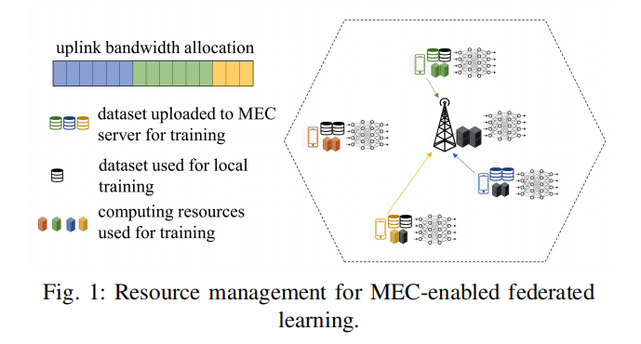
一、System Model
在接入点部署一个边缘服务器，用于与移动设备同时训练统计模型。
MEC-enabled FL：一个边缘服务器，一组用户设备
每个用户i有一个本地数据集D_{i}
用户可卸载δi|D_{i}|（0 ≤ δi ≤ 1）的数据集 边缘服务器
移动用户：决定了哪部分数据集卸载到边缘和计算资源分配问题。
边缘服务器：控制了对数据集卸载和权重传输的无线电资源管理。
Notes:
𝐼（·）是指示器函数，如果参数为true，则假设为1，否则假设为0。
图3：提高简单任务的性能，从而提高度量覆盖面图的半部分。通过对简单/困难任务的区分能力，PACE可以提高模型在测试数据中的简单任务上的泛化性能。

Slide 7
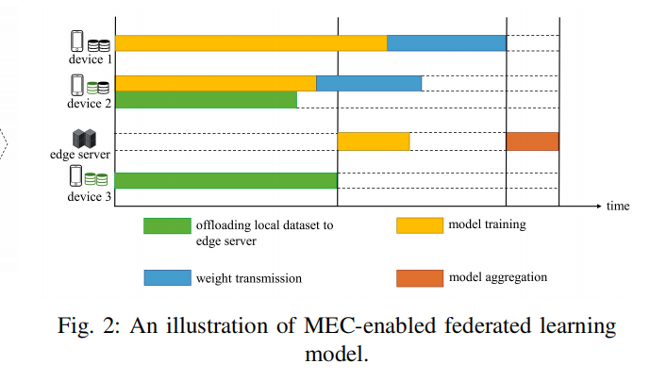
一、System Model
参与FL的移动设备用保留在移动设备上的数据集来训练其本地模型；
按照传统的FL方法将模型的权值传输到边缘服务器；
在边缘服务器接收到所有卸载的数据集后，将执行边缘训练；
模型聚合是在对所有移动设备进行边缘训练和权值传输后进行的。
Notes:
𝐼（·）是指示器函数，如果参数为true，则假设为1，否则假设为0。
图3：提高简单任务的性能，从而提高度量覆盖面图的半部分。通过对简单/困难任务的区分能力，PACE可以提高模型在测试数据中的简单任务上的泛化性能。

Slide 8








一、System Model——Communication Model
使用OFDMA（正交频分多址访问）用于数据传输。
数据传输：本文包括数据集卸载，权值上传。
分配给用户i的带宽—用于数据卸载的比例： 用于权重上传的比例:
用户i用于数据卸载的数据传输速率：
用户i用于权值向量上传时的数据传输速率：
令 =
用户i用于数据卸载的数据传输速率：
用户i用于权值向量上传时的数据传输速率：
Notes:
𝐼（·）是指示器函数，如果参数为true，则假设为1，否则假设为0。
图3：提高简单任务的性能，从而提高度量覆盖面图的半部分。通过对简单/困难任务的区分能力，PACE可以提高模型在测试数据中的简单任务上的泛化性能。

Slide 9


一、System Model——FL Model
为了实现更高的模型性能，用户i的目标是根据其本地数据集D_{i}通过优化w_{i}来最小化训练损失。
用户i进行本地训练后，将权值向量w_{i}发送到边缘服务器进行模型聚合。
全局模型的性能不仅取决于本地数据集，还依赖于用于本地训练的计算资源。
为了保持最终全局模型的性能和移动设备的能耗，用户可以将其数据集的一部分卸载到边缘服务器。
提出了MEC-enabled FL模型。
Notes:
𝐼（·）是指示器函数，如果参数为true，则假设为1，否则假设为0。
图3：提高简单任务的性能，从而提高度量覆盖面图的半部分。通过对简单/困难任务的区分能力，PACE可以提高模型在测试数据中的简单任务上的泛化性能。

Slide 10




一、System Model——MEC-enabled FL
Local:
用户i的目标：通过最小化损失函数优化权值向量w_{i}
用户i执行的两个独立操作：
1）本地训练 2）将权值上传到边缘服务器
用户i两个阶段的时间消耗：
用户i两个阶段的能量消耗：
Notes:
𝐼（·）是指示器函数，如果参数为true，则假设为1，否则假设为0。
图3：提高简单任务的性能，从而提高度量覆盖面图的半部分。通过对简单/困难任务的区分能力，PACE可以提高模型在测试数据中的简单任务上的泛化性能。

Slide 11






一、System Model——MEC-enabled FL
Edge Server:
边缘服务器的目标：通过最小化损失函数优化权值向量w_{E}
,
在边缘服务器上的模型训练包括两个阶段:
1)移动用户的数据集卸载 2)权重优化
边缘训练的时间消耗定义如下：
一旦执行了边缘服务器上的模型训练，并完成了来自移动用户的权重传输
——>执行了最终的模型聚合。
数据集卸载中用户i的能耗计算如下：
Notes:
𝐼（·）是指示器函数，如果参数为true，则假设为1，否则假设为0。
图3：提高简单任务的性能，从而提高度量覆盖面图的半部分。通过对简单/困难任务的区分能力，PACE可以提高模型在测试数据中的简单任务上的泛化性能。

Slide 12


二、Problem Formulation
构建问题：the energy aware resource management problem for the MEC-enabled FL
关键：将一次通信的训练损失和时间消耗共同最小化 条件：考虑到移动设备的能耗水平
一轮通信的总时间定义如下：
提出的MEC-enabled FL中用户i的总能耗定义如下：
Notes:
𝐼（·）是指示器函数，如果参数为true，则假设为1，否则假设为0。
图3：提高简单任务的性能，从而提高度量覆盖面图的半部分。通过对简单/困难任务的区分能力，PACE可以提高模型在测试数据中的简单任务上的泛化性能。

Slide 13
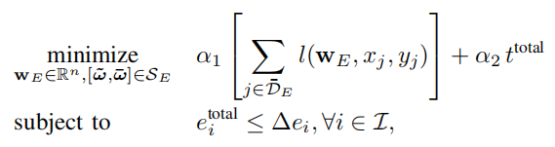

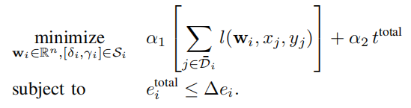

二、Problem Formulation
在边缘服务器中，管理上行无线资源，从而共同减少边缘训练损失和总时间消耗的优化问题定义如下:
对于用户i,优化数据卸载和计算资源,进而共同优化局部培训损失和总时间消耗定义如下：
将用户i的问题解耦为计算资源管理问题和数据集卸载问题；
GNEP用于边缘服务器上的上行无线资源管理和用户i的数据集卸载。
Notes:
𝐼（·）是指示器函数，如果参数为true，则假设为1，否则假设为0。
图3：提高简单任务的性能，从而提高度量覆盖面图的半部分。通过对简单/困难任务的区分能力，PACE可以提高模型在测试数据中的简单任务上的泛化性能。

Slide 14
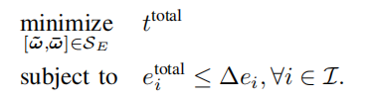
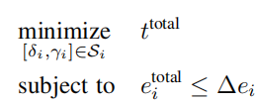
三、Energy-Aware Resource Management For Mec-Enabled FL
边缘服务器的上行无线资源管理问题，即在保证移动设备的能耗限制的同时最小化总的时间消耗，定义如下:
移动用户i的目标是通过优化数据集卸载和计算资源管理，确保其能量限制，从而最小化总时间消耗,定义如下:
由于数据集卸载δ_{i}和计算资源管理γ_{i}之间的非凸性和耦合性，用户i的资源管理问题被解耦为两个独立的问题：数据集卸载问题和计算资源管理问题。
Notes:
𝐼（·）是指示器函数，如果参数为true，则假设为1，否则假设为0。
图3：提高简单任务的性能，从而提高度量覆盖面图的半部分。通过对简单/困难任务的区分能力，PACE可以提高模型在测试数据中的简单任务上的泛化性能。

Slide 15

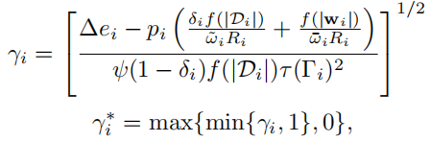
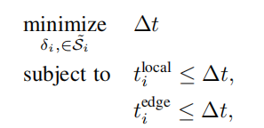
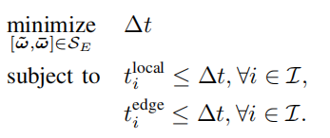

三、Energy-Aware Resource Management For Mec-Enabled FL
A.Computing Resource Management for MEC-enabled FL
p10
B.Dataset Offloading Problem
C. Uplink Resource Management Problem
强烈依赖于
Notes:
𝐼（·）是指示器函数，如果参数为true，则假设为1，否则假设为0。
图3：提高简单任务的性能，从而提高度量覆盖面图的半部分。通过对简单/困难任务的区分能力，PACE可以提高模型在测试数据中的简单任务上的泛化性能。

Slide 16
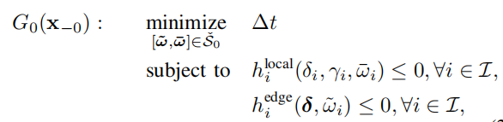


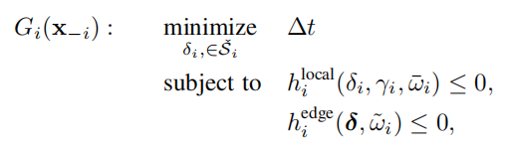
三、Energy-Aware Resource Management For Mec-Enabled FL
D. GNEP Formulation for Time Minimization
P = {0, 1, 2, · · · , I}:成为时间最小化游戏中的玩家集合。
edge server:0 users:1,2…I
用于上行带宽资源管理的边缘服务器的GNEP公式被定义为:
用于数据集卸载的移动用户i的GNEP公式被定义为:
Notes:
𝐼（·）是指示器函数，如果参数为true，则假设为1，否则假设为0。
图3：提高简单任务的性能，从而提高度量覆盖面图的半部分。通过对简单/困难任务的区分能力，PACE可以提高模型在测试数据中的简单任务上的泛化性能。

Slide 17
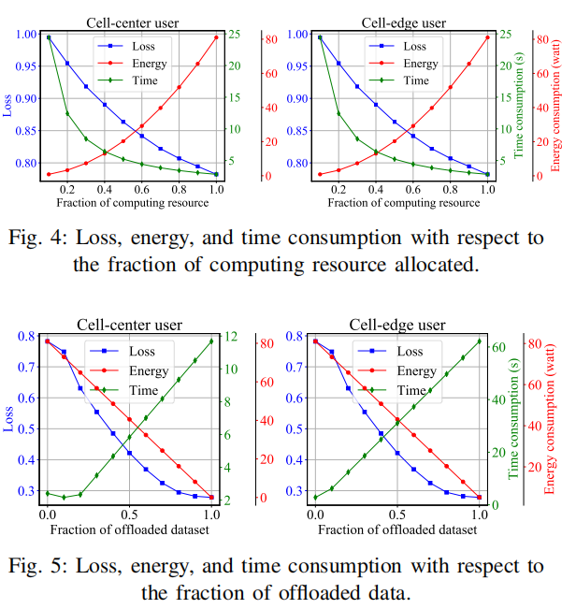
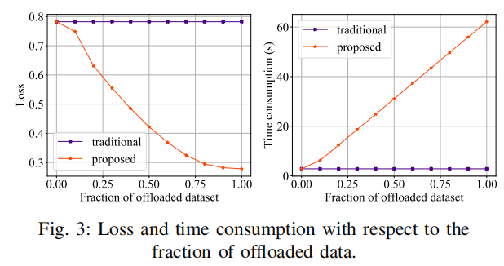
四、实验结果
由于在传统的FL中不允许进行数据集卸载，因此损失和总时间在卸载数据集的大小上的消耗是恒定的;
所提出的方法可以通过边缘服务器对从用户卸载的所有本地数据集执行模型训练，来实现更好的模型性能。
Notes:
𝐼（·）是指示器函数，如果参数为true，则假设为1，否则假设为0。
图3：提高简单任务的性能，从而提高度量覆盖面图的半部分。通过对简单/困难任务的区分能力，PACE可以提高模型在测试数据中的简单任务上的泛化性能。

Slide 18
Thanks For Listening
Notes:
L𝐶𝐸是基于GRU模型来纳入所讨论的时间序列特征

